Slide 1

基于BigNAS的目标检测神经架构搜索算法研究
答辩人：胡蔚瑜
导师：杨义
Notes:
亮亮图文旗舰店
https://liangliangtuwen.tmall.com

Slide 2
选题背景及意义
目录
研究现状
难点与存在的问题
CONTENTS
拟采用的方法

Slide 3

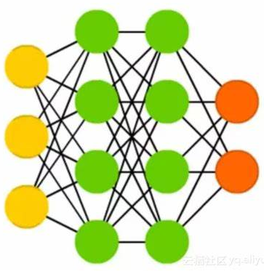
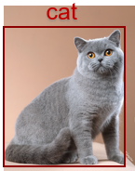

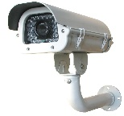
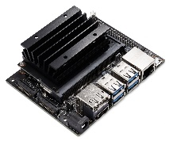
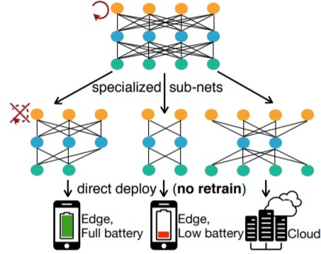
选题背景
1. 基于深度学习与神经网络的目标检测算法取得了显著的成就。其在边缘设备上的部署需求非常广泛。
2.研究人员致力于设计复杂的深度神经网络以达到更高的精度，导致了模型计算复杂度提升，占用内存开销扩大。并且手工设计网络重度依赖专家经验，且十分低效，难以满足丰富的部署场景。
3.神经架构搜索(NAS)技术的出现使得自动化机器学习逐渐成为现实。NAS算法能够自动高效地搜索面向特定任务的网络架构的前景十分光明。

Slide 4
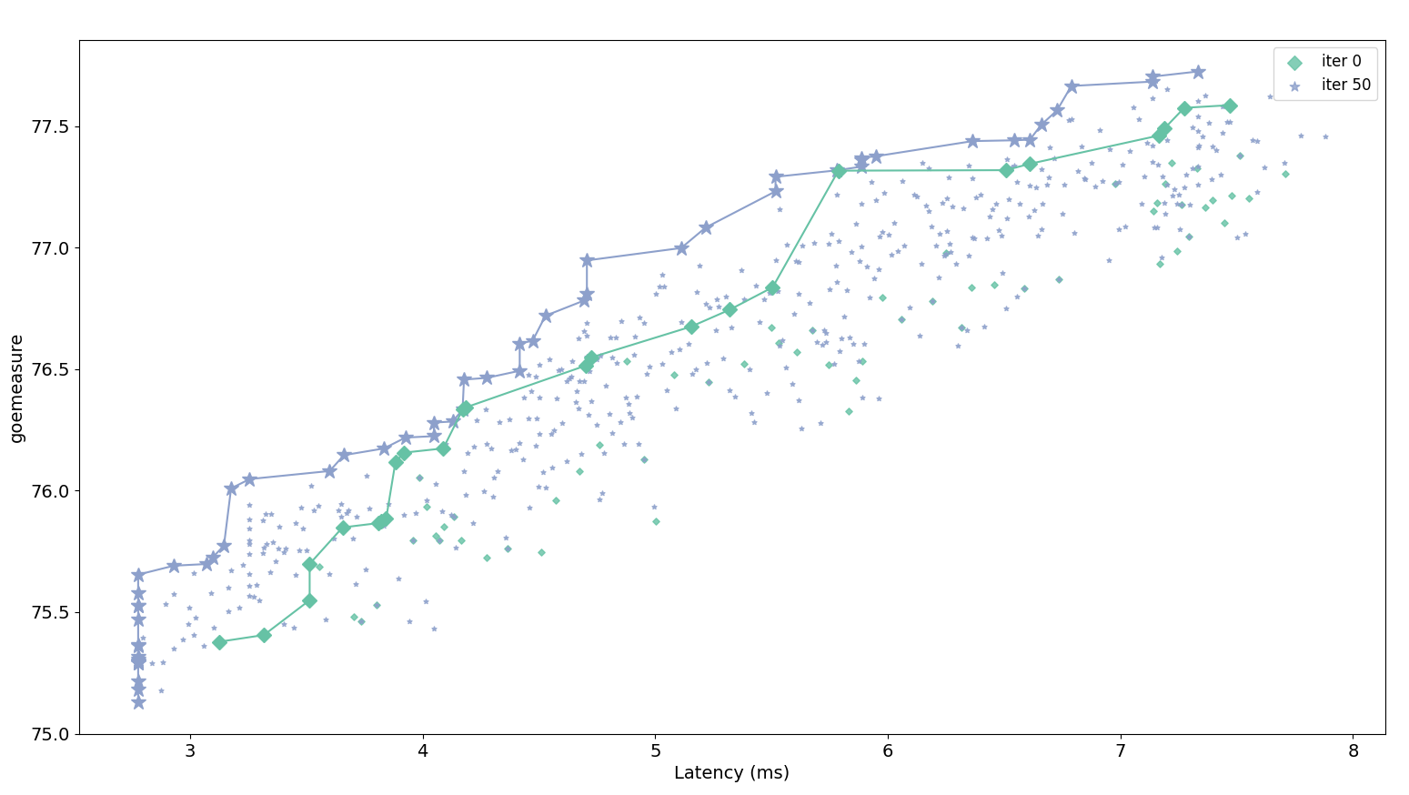
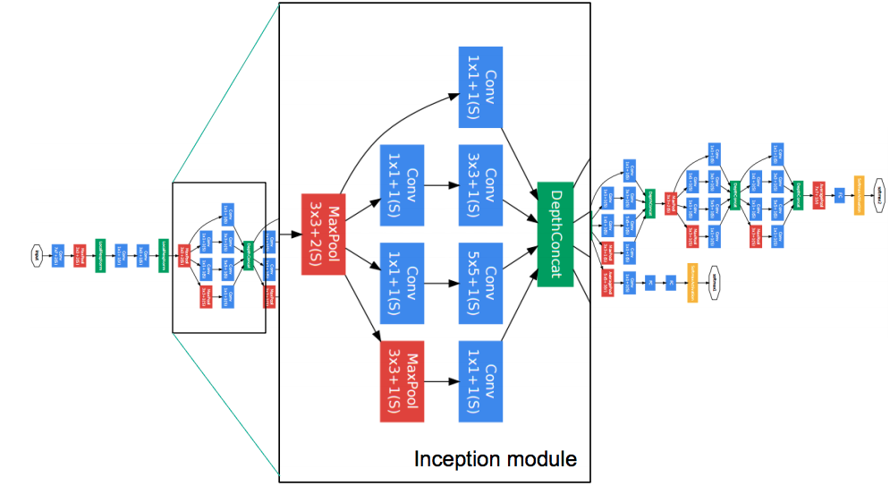
研究意义
理论意义：
神经网络架构搜索涉及深度学习神经网络设计与搭建的底层问题。开展这方面的研究有助于提高对于深度神经网络黑盒的深度认识与理解。
现实意义：
自动设计神经网络的超参数以达到精度与速度的平衡，解决了手工设计依赖专家经验效率低下等问题。同时满足不同实际部署场景的需求，应用广泛。

Slide 5
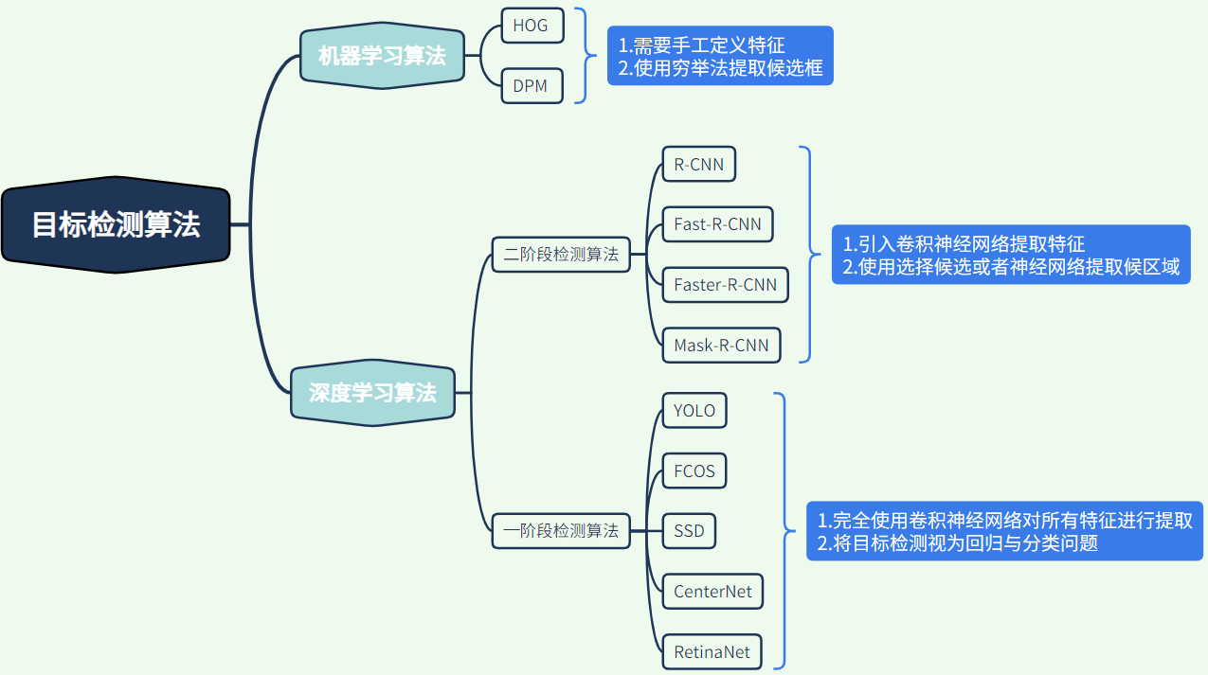
研究现状

Slide 6
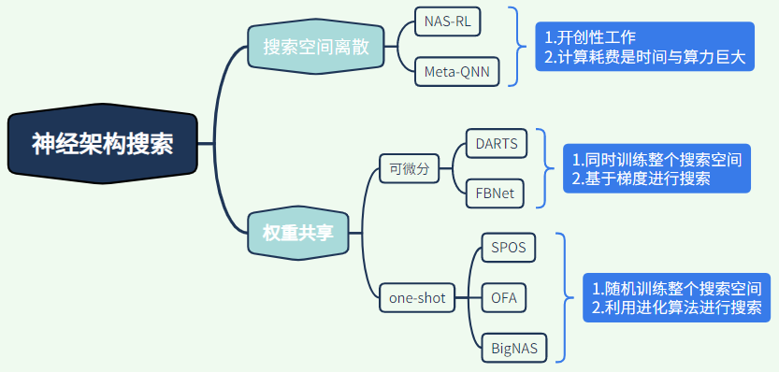
研究现状

Slide 7
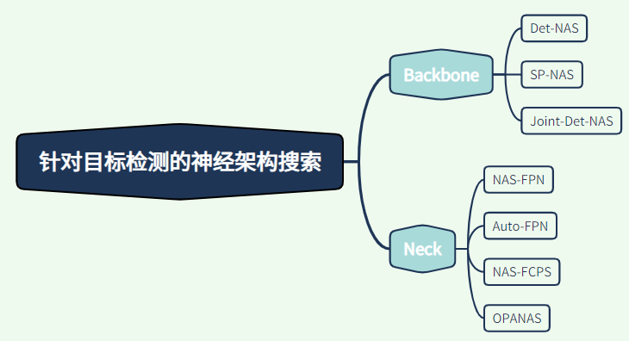
研究现状

Slide 8
难点与存在的问题
1、当前目标检测算法的网络架构设计依赖人工经验。通常由基于分类任务训练的骨干网络（Backbone）、特征融合网络（Neck)、与检测头（head）组成。依赖专家经验效率低下，难以满足不同部署场景。
2、当前针对目标检测任务的神经架构搜索工作,要么只是考虑Backbone的架构,要么只考虑了Neck的架构，忽略了Backbone、Neck、Head三者的联系。强壮的Backbone配合较弱的Neck与head会产生次优的精度，反之亦然。
3、使用进化算法进行架构搜索耗费时间较长。
4、BigNAS算法中，在评估每个子网精度前，需要在训练集上重新计算BN算子的权重以获得更稳定的精度。

Slide 9
拟采用的方法
1、针对当前针对目标检测任务的NAS算法，忽略了Backbone、Neck、Head之间的联系，基于BigNAS权重切片思想，设计一个针对的目标检测的整体架构搜索空间，具体涉及Backbone使用的卷积核大小、通道宽度、模型深度；Neck各层连接方式；Head参数量；图像分辨率大小。并在目标检测数据集PASCAL VOC上进行搜索，验证算法的可行性。
2、针对当前NAS算法中采用的进化算法存在搜索效率低下问题。拟对搜索空间中子网计算量的分布进行分析，设计一种改进的进化算法实现对不同计算量大小的模型均匀采样，提升搜索效率。
3、针对BigNAS中出现子网直接继承超网切片后BN算子里的权重，出现精度下降，需要重新在训练集上计算BN权重的问题。拟设计一个骨干网络搜索空间，并在CIFAR-10与CIFAR-100分类数据集对该现象上进行复现。通过比较几种常用正则化算子（Batch Norm、Layer Norm、Instance Norm、Group Norm）的差异与其在超网训练过程中精度的变化，对这种现象的原因进行理论分析与解释。

Slide 10
研究计划
2022.11 :完成开题，制定实验计划。
2022.12：完成文献梳理工作。
2023.3：完成实验工作。
2023.4：完成文献的梳理，并开始撰写论文。
2023.5：完成论文撰写，准备答辩。

Slide 11
预期成果
中国发明专利一篇
会议论文一篇

Slide 12

请老师指正
答辩人：胡蔚瑜
导师：杨义
Notes:
亮亮图文旗舰店
https://liangliangtuwen.tmall.com

